Slide 1
Вплив безробіття
на рівень
трудової міграції в Україні

Slide 2

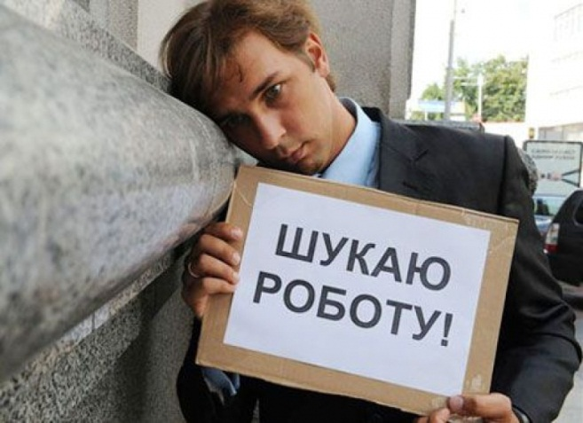
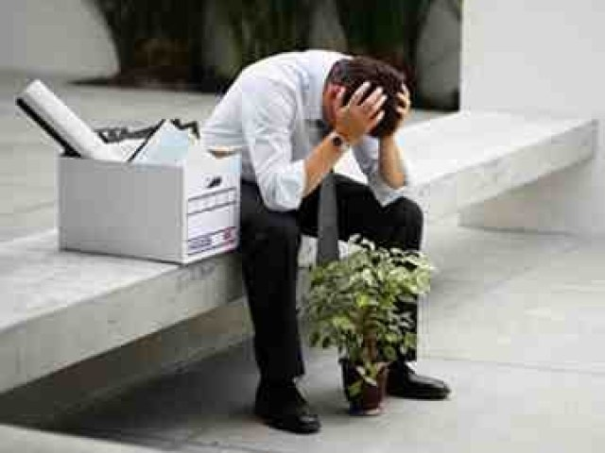

Безробіття — це складне соціально - економічне явище, при якому частина економічно активного населення не має роботи і заробітку.

Slide 3

Основні причини високого рівня безробіття в Україні
Низький рівень життя
Світова економічна криза 2008-2009рр.
Спад виробництва на підприємствах

Slide 4
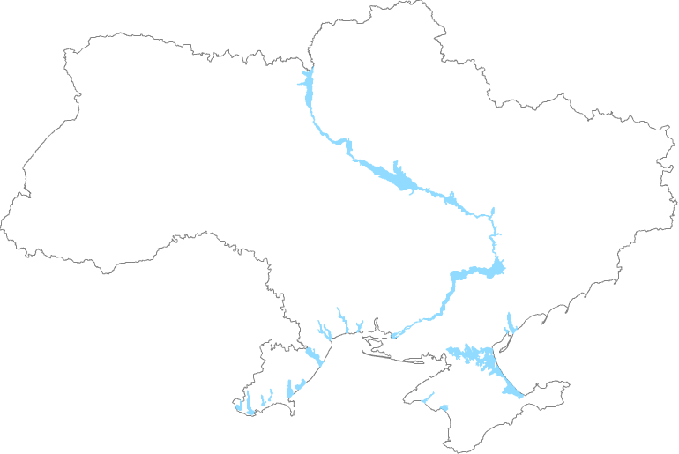
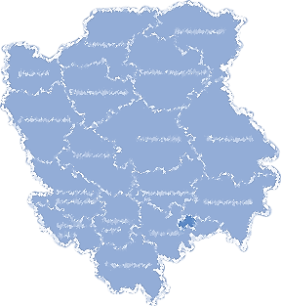
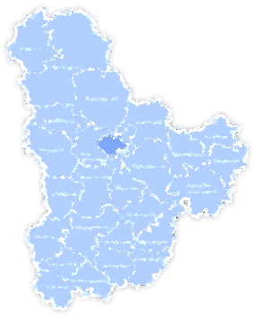
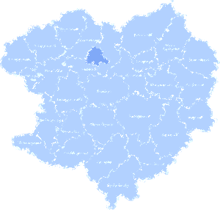
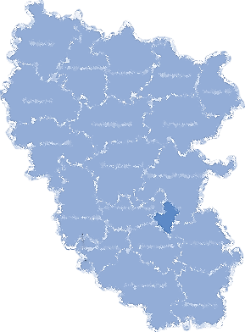
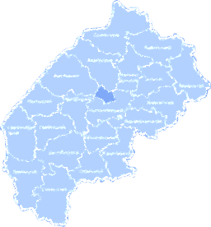
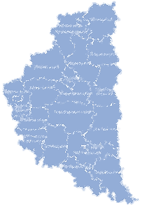
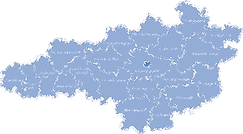
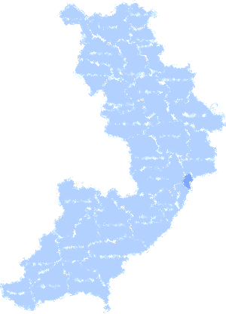
Волинська обл.
Київська обл.
Харківська обл.
13
6,5
6
7,8
12,7
16,7
Тернопільська обл.
12,6
Львівська обл.
Луганська
обл.
7,4
Кіровоградська обл.
Одеська
обл.
Рівень безробіття в Україні за областями 2019р., %

Slide 5
Кількість безробітного
населення в Україні,
2013 - 2018рр., тис. чол.

Slide 6
Рівень безробіття в Україні,
2013 - 2018 рр., %

Slide 7


Наслідки безробіття
Негативні
Позитивні

Slide 8
Негативні наслідки безробіття
Соціальні
посилення соціальної напруги
загострення кримінальної ситуації
Економічні
скорочення податкових надходжень
зменшення ВВП країни
падіння трудової активності
зростання кількості психічних захворювань
посилення соціальної диференціації
скорочення виробництва
падіння життєвого рівня
зростання витрат на допомогу безробітним
збільшення рівня трудової міграції

Slide 9
Позитивні наслідки безробіття
Соціальні
підвищення соціальної цінності робочого місця
збільшення особистого вільного часу та свободи вибору місця роботи
Економічні
створення резерву робочої сили для структурної перебудови економіки
зростання конкуренції між працівниками
зростання соціальної значущості та цінності праці
стимулювання підвищення інтенсивності та продуктивності праці
можливість для безробітного використати перерву в зайнятості для власного перенавчання та підвищення рівня освіти

Slide 10

Державна служба зайнятості – сукупність державних органів, діяльність яких спрямована на реалізацію політики зайнятості, надання визначених послуг населенню та роботодавцям.

Slide 11
Структура Державної Служби Зайнятості України
Перший рівень
Другий рівень
Центри зайнятості:
районні (405),
міські (93),
міськрайонні (55),
районні в містах (59)
Обласні центри зайнятості (24)
Третій
рівень
Державний центр зайнятості

Slide 12
Кількість зареєстрованих безробітних за професійними групами у 2018 році, тис. осіб.

Slide 13
Допомога безробітним у 2019р.
Менше 2р.
2-6р.
6-10р.
Більше 10р.
70%
60%
55%
50%

Slide 14
Державна Служба Зайнятості України
підвищення конкурентоспроможності безробітних на ринку праці
розвиток активних програм сприяння зайнятості населення
адресна допомога
у працевлаштуванні соціально незахищених категорій населення
запровадження нових партнерських відносин з роботодавцями, стимулювання їх до створення нових робочих місць

Slide 15
Державна програма зайнятості населення
збереження та розвиток трудового потенціалу
підвищення ролі заінтересованих у перетвореннях на ринку праці учасників соціального діалогу
стимулювання заінтересованості роботодавців у створенні нових робочих місць
створення умов для підвищення рівня зайнятості населення

Slide 16

Державна Цільова Соціальна Програма «Молодь України»
Розвиток і самореалізація української молоді

Slide 17
Фінансування
програми
Державний бюджет
501 284,68
тис. грн.
210 142
тис. грн.
Місцеві бюджети
Інші джерела
277 882
тис. грн.
13 260
тис. грн.

Slide 18
«Потрібен атлас майбутніх професій, що дозволить навчити безробітних сучасним вимогам»
Андрій Забловський

